Slide 1




1º STATUS REPORT
EQUIPE 6 - PGP
PADRONIZAÇÃO E MIGRAÇÃO DO INVENTÁRIO PATRIMONIAL DO IFPE PARA O SISTEMA SIADS

Slide 2





CONTEXTO INSTITUCIONAL E SETORIAL
  O IFPE possui 16 campi com inventários descentralizados e heterogêneos, utilizando o SUAP.
  Alguns campus tem especificidades, como animais vivos e plantas.
  O setor de patrimônio enfrenta desafios de padronização, atualização e consolidação de registros.
  Migração para o sistema centralizado do governo federal (SIADS) é obrigatória e deve ser integral (“tudo ou nada”).

Slide 3









FLUXO ATUAL DE GESTÃO PATRIMONIAL
Cada campus cadastra os itens com descrições não padronizadas.
Cada bem associado a um responsável; grandes variações no volume.
Contagem manual; registros de conservação e depreciação locais.
Atualmente inviável devido à complexidade e falta de padronização.
O bem é adquirido
Relatórios inconsistentes e descentralizados.
AQUISIÇÃO DO BEM
REGISTRO NO SUAP
VINCULAÇÃO A SERVIDOR
CONSOLIDAÇÃO DOS DADOS
MIGRAÇÃO FUTURA PARA SIADS
INVENTÁRIO FÍSICO ANUAL

Slide 4
O problema
Migração do SUAP para o sistema centralizado do governo federal (SIADS)

Slide 5


SOLUÇÃO PROPOSTA
A solução proposta consiste em 2 etapas principais, sendo o nosso foco na primeira delas
Padronização dos dados
Migração para o SIADS
01
02

Slide 6
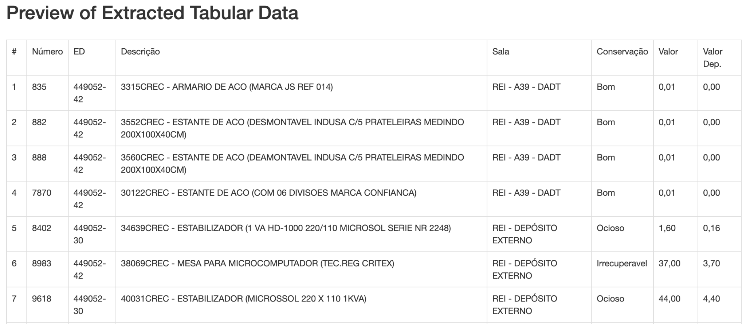
01
PADRONIZAÇÃO
Extração dos dados
https://tabula.technology/
É uma ferramenta open-source para transformar pdf em csv

Slide 7
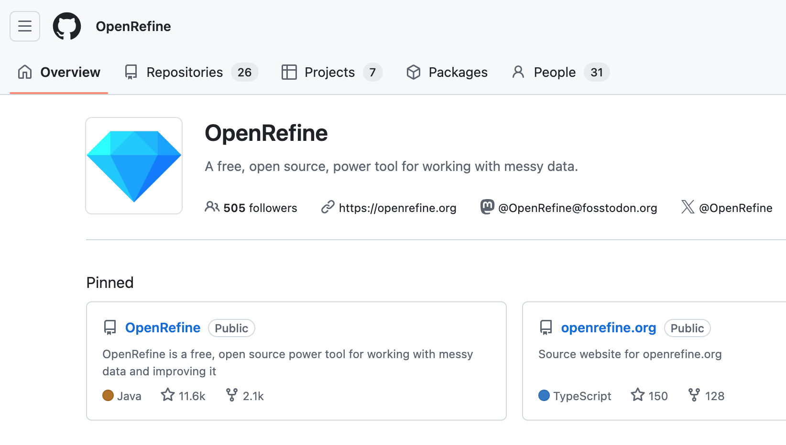
02
PADRONIZAÇÃO
Limpeza e Agrupamento
https://openrefine.org/
É open-source e roda localmente, garantindo privacidade. Faz clustering dos dados.

Slide 8
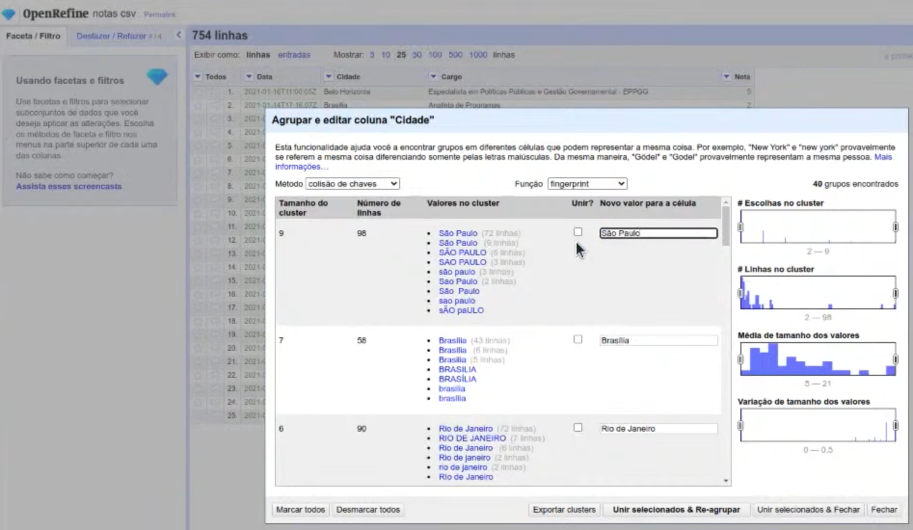
02
PADRONIZAÇÃO
Limpeza e Agrupamento

Slide 9
03
PADRONIZAÇÃO
Extrair apenas a lista de descrições únicas
Passar essa lista para o LM Studio com o seguinte prompt:
"Tenho uma lista de descrições de patrimônio (Coluna A). Preciso que você gere uma Coluna B com o 'Nome Padronizado'.
Regras de Ouro:
CORRIGIR: Erros de português, abreviações ('Cad.' -> 'Cadeira') e formatação.
MANTER: A especificidade do item. 'Cadeira de Escritório' é diferente de 'Cadeira Escolar'. Mantenha essa diferença. Não generalize para apenas 'Cadeira'.
FORMATO: Me entregue APENAS uma tabela CSV com duas colunas: original; padronizado.
Lista: [Cole sua lista de únicos aqui]"
Padronização Semântica
Usar o LM Studio para padronizar os dados restantes.

Slide 10
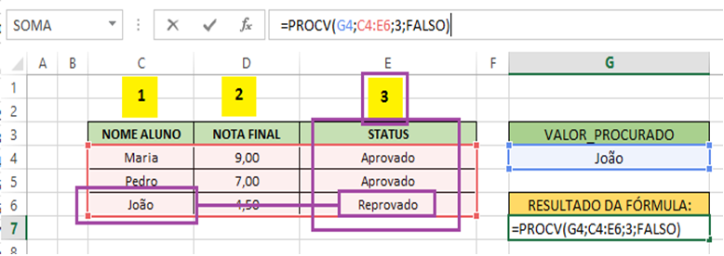
04
PADRONIZAÇÃO
Cruzamento dos dados
Pegue a saída da LLM (uma tabela com "Nome Antigo" -> "Nome Padronizado").
Volte para sua planilha original.
Faça um PROCV (Excel) ou Join (OpenRefine/Python) para aplicar o nome padronizado a todos os milhares de itens.

Slide 11
MIGRAÇÃO PARA O SIADS
Código em Python seguindo o guia
Guia de Orientações para Geração dos Arquivos para implantação do SIADS
Python + Pandas

Slide 12
VALOR DA SOLUÇÃO
O que a solução resolve:
  Elimina a falta de padronização no cadastro de patrimônio
  Torna possível a migração dos dados para o SIADS
Benefício para o IFPE:
  Transição mais rápida e segura para o novo sistema
  Gestão patrimonial mais eficiente e confiável
  Padronização mantida entre todos os campi

Slide 13




METODOLOGIA DE TRABALHO
Gestão de tarefas: Trello
Documentação: Google Drive / Documentos colaborativos
MEIOS/FERRAMENTAS:
ACOMPANHAMENTO DO PROGRESSO:
Kanban para controle de atividades
COMUNICAÇÃO
Assíncrona via Whatsapp
Reunião via google meet quando
necessário

Slide 14

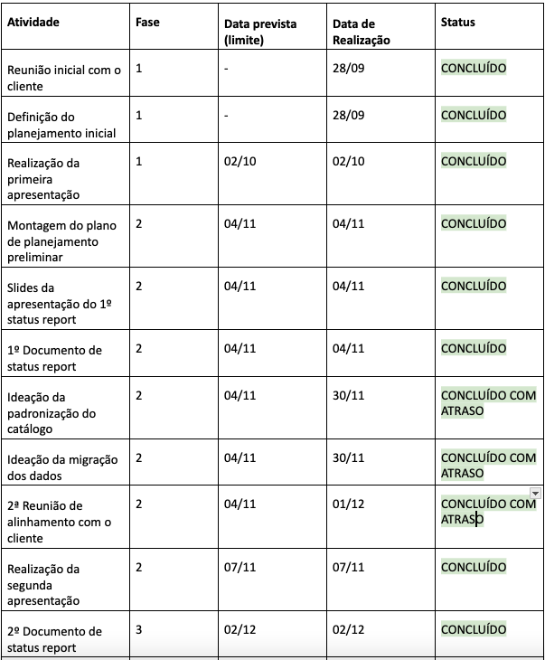
STATUS DO PROJETO
Planejado X Realizado
Nessa entrega, conseguimos fazer a ideação da padronização do catálogo, ideação da migração dos dados e reunião com o cliente para validação e apresentação das propostas.
Até o momento, entregamos tudo o que estava no escopo, sem pendências para a entrega final.

Slide 15
STATUS DO PROJETO
O que deu certo:
Comunicação assíncrona
Uso do Trello/Kanban
Transcrição e gravação das reuniões
Validação com o cliente
O que precisa melhorar:
Frequência de alinhamentos sobre o que precisa/está sendo feito

Slide 16




MEMBROS DA EQUIPE
Sara Nicoly
Rafael Henrique Ayres
Gerente de projeto
Analista
Ana Beatriz
Yasmim Sales
Rafael Nóbrega
Analista
Analista
Analista

